Slide 1
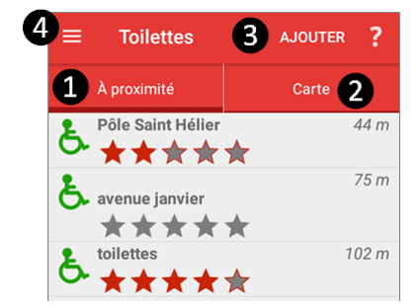
Comment s’y retrouver dans l’application?
Liste des toilettes à proximité des plus proches au plus éloignées
Visualiser les toilettes sur la carte
Ajouter des toilettes dans l’application
Menu

Slide 2




Les symboles
Accessible aux personnes à mobilité réduite
Non accessible aux personnes à mobilité réduite
Toilettes payantes
Note attribuée aux toilettes par les utilisateurs
(ex : satisfaction 2/5)

